Slide 1



RUN-APP
Capstone
999 Solutions

Slide 2





Contexto :
Group Moto
PYME
Usuarios finales

Slide 3
Problem Statement
The current delivery management process for small businesses and individual entrepreneurs heavily relies on messaging platforms like WhatsApp, which lack the necessary features for efficient task tracking, real-time updates, and scalability. This results in:
Inefficient communication.
Lack of transparency in delivery status.
Difficulty in managing multiple orders simultaneously.
Limited options for creating custom delivery requests.

Slide 4

Objective:
To optimize delivery times for motorized couriers, improve response to high demand, and provide greater efficiency and transparency in the delivery process, fostering better service for businesses and users.

Slide 5
Solution: Our solution consists of a comprehensive delivery management system centered around a custom-built delivery API. It includes:
Mobile App for Riders and SMEs:
Riders can manage tasks, track deliveries in real-time, and view performance metrics.
Small and medium-sized enterprises (SMEs) can create delivery requests and track order statuses easily.
Web Platform:
A website for users to check the status of their shipments.
An administrative panel for SMEs to manage delivery requests, view statistics, and monitor performance.
This system ensures seamless integration, efficient communication, and scalability for businesses and couriers alike.
App
Web Page

Slide 6
MultiPlataforma
Aplicación móvil - RIDER
Página web - ADM
Aplicación móvil - PYME

Slide 7
Análisis y planificación

Slide 8
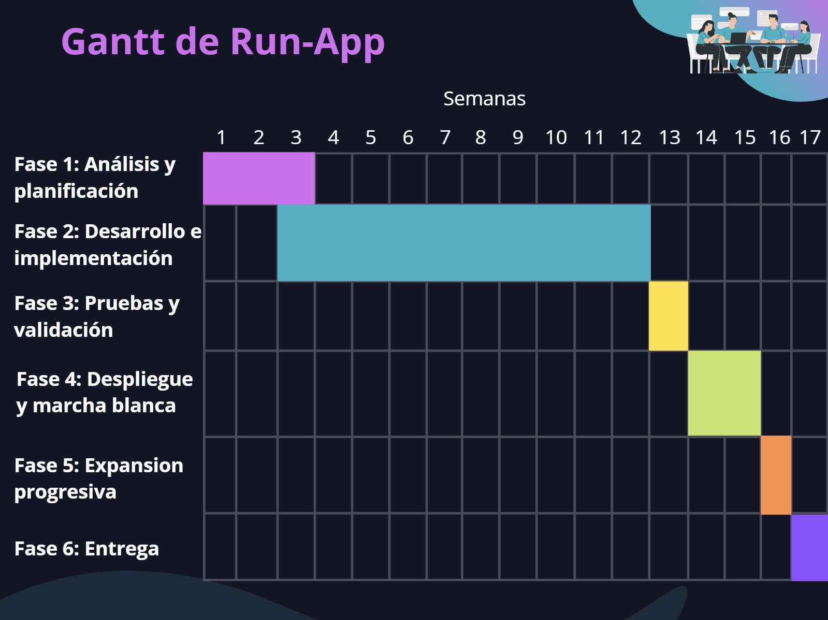
Carta Gantt

Slide 9
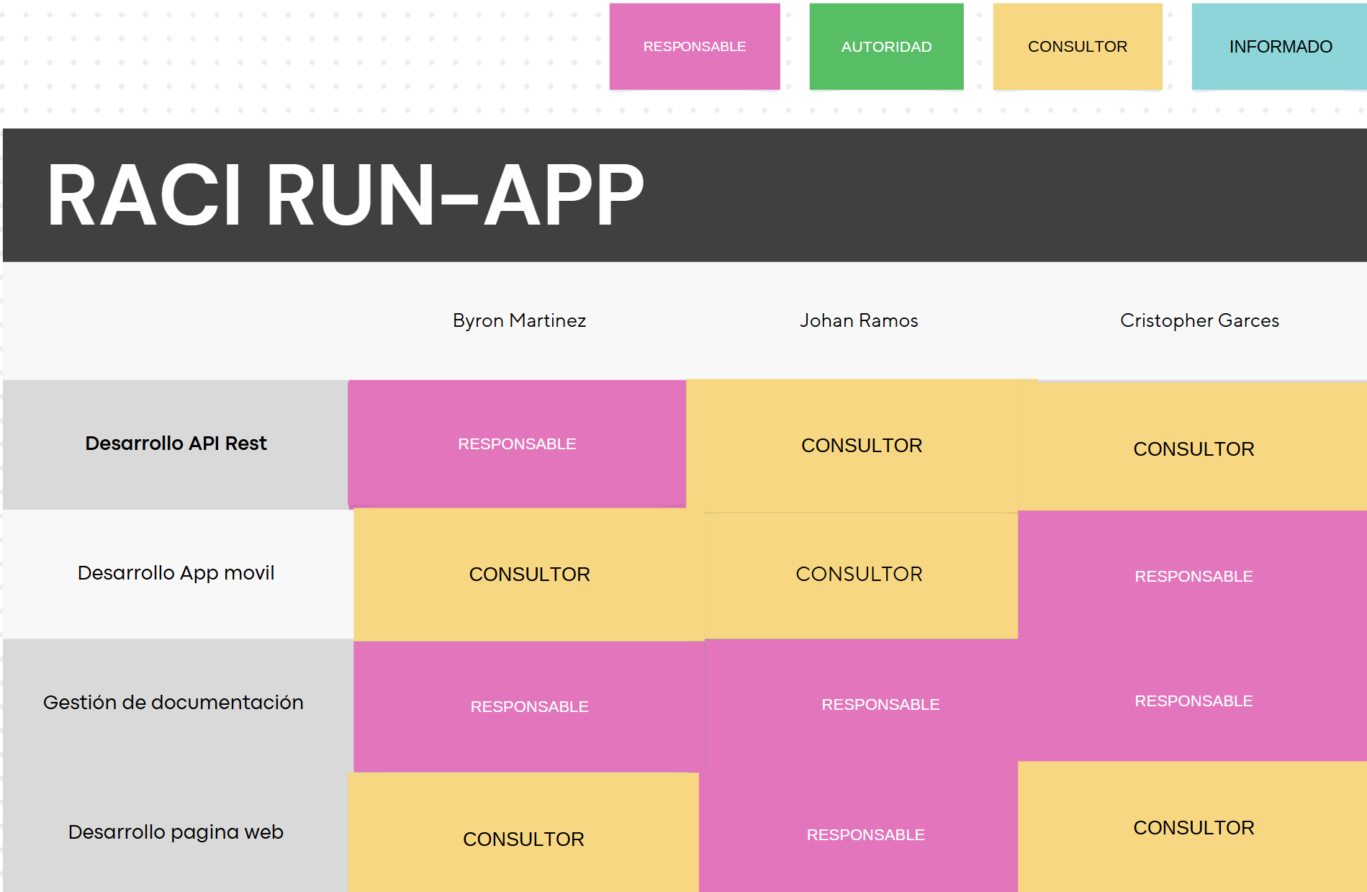
Matriz RACI

Slide 10
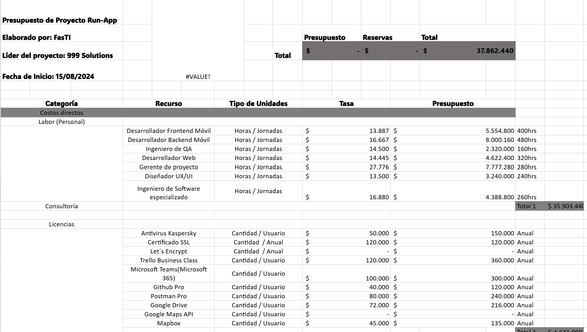
Presupuesto

Slide 11
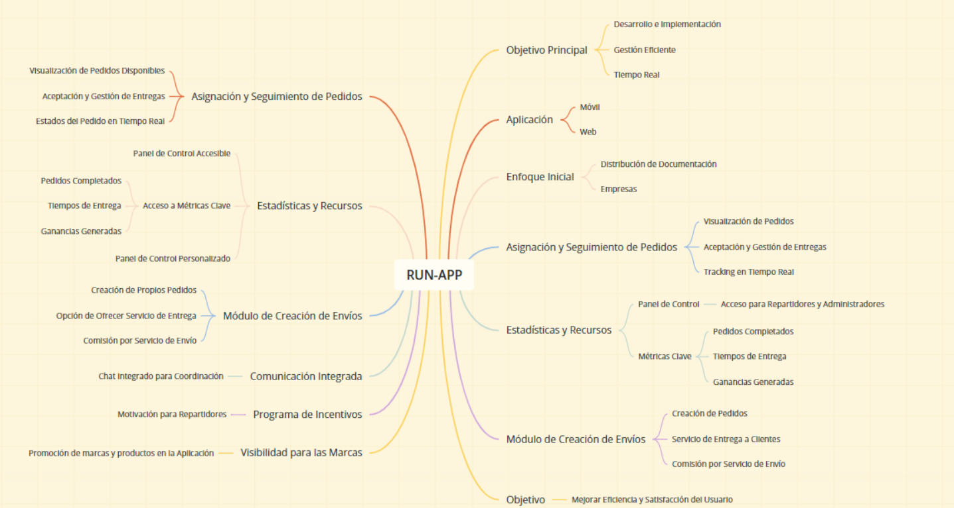
Mapa mental

Slide 12
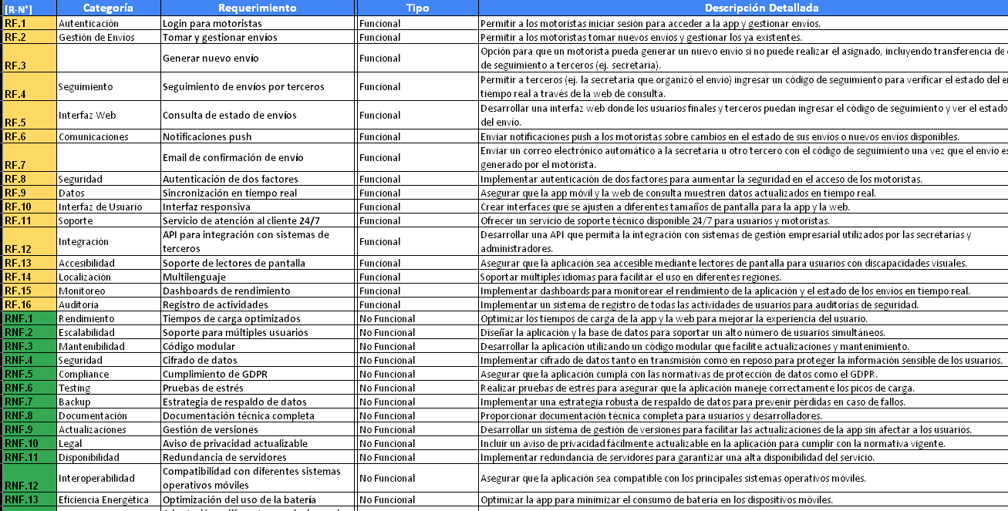
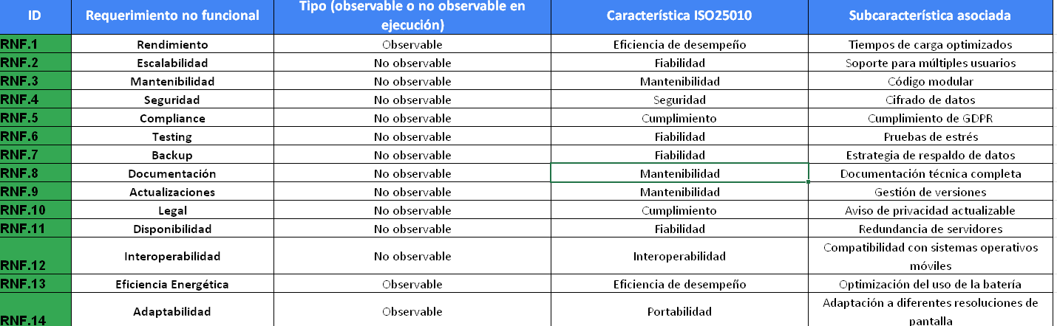
Requerimientos

Slide 13

Historias de Usuario

Slide 14

Historias de Usuario

Slide 15
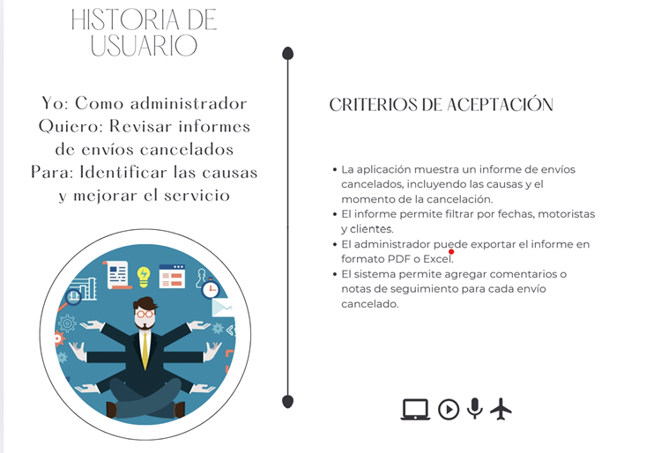
Historias de Usuario

Slide 16
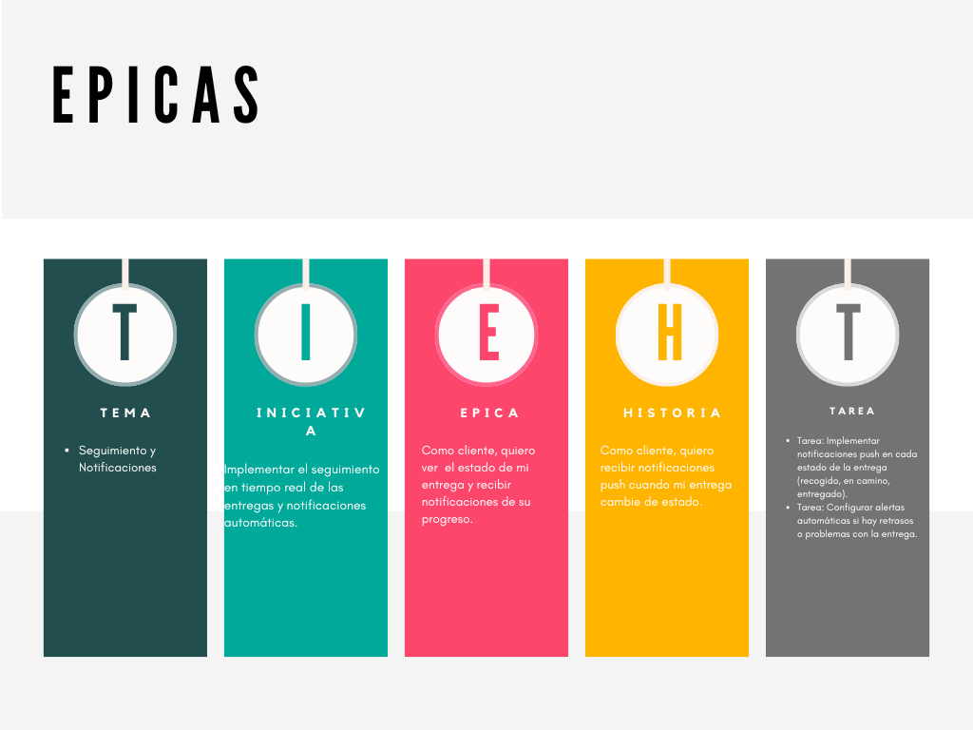

Slide 17


Slide 18
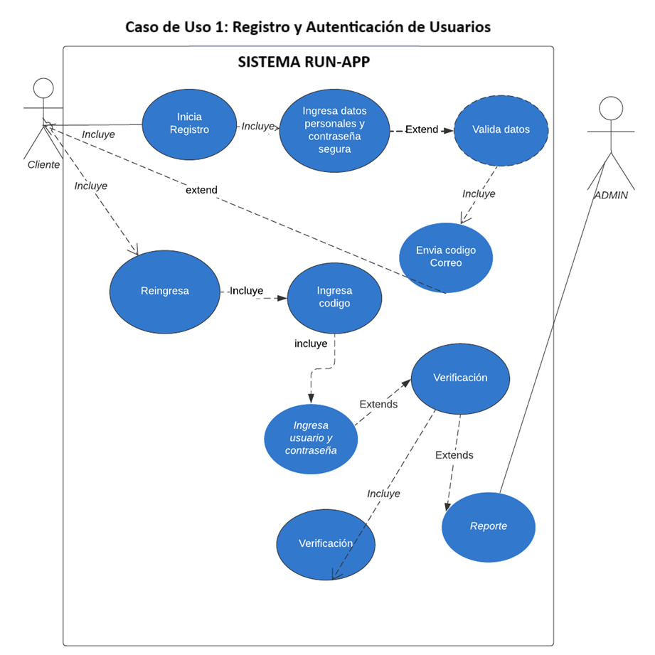
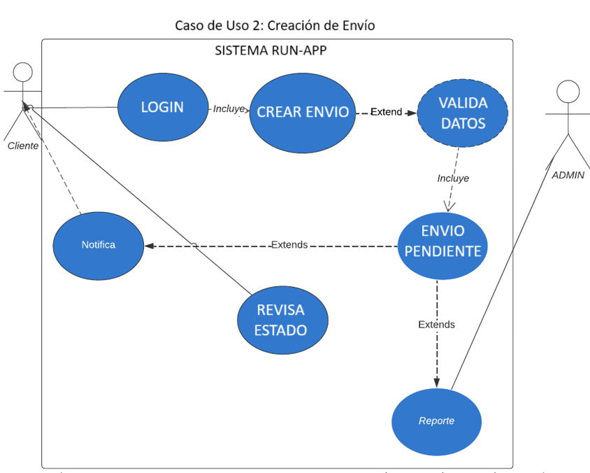
Casos de uso

Slide 19
Desarrollo

Slide 20


Slide 21


Slide 22
https://trello.com/b/2sDvKf5G/run-app

Slide 23
Alcance del proyecto
Página web
Aplicación móvil
APi
Donde podrás consultar el estado de tus envíos en tiempo real.
Capaz de cubrir las necesidades propias de la gestión de envíos.
APi Rest de envíos

Slide 24
Características
Creación envíos
Dashboard
Tracking
El rider podrá crear envíos y ganar comisiones por aquellos envíos que crea
Gráficas de tus ganancias, valoraciones y tiempos de entrega obtenidos.
Podrán saber siempre en qué estado se encuentra sus envíos.

Slide 25
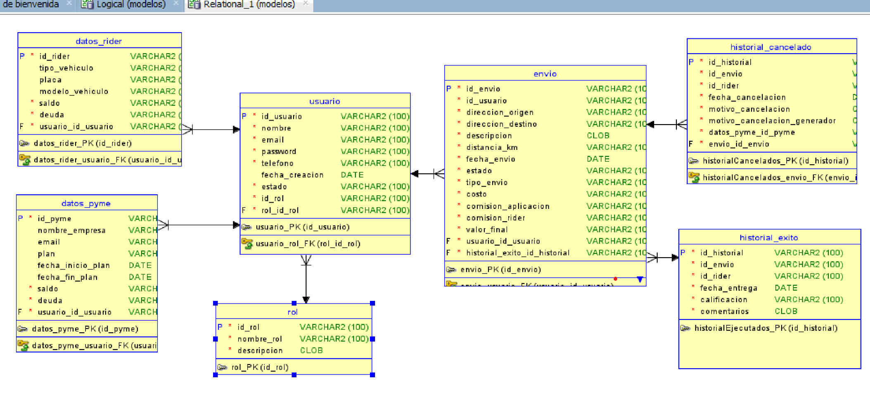
Modelo de datos

Slide 26
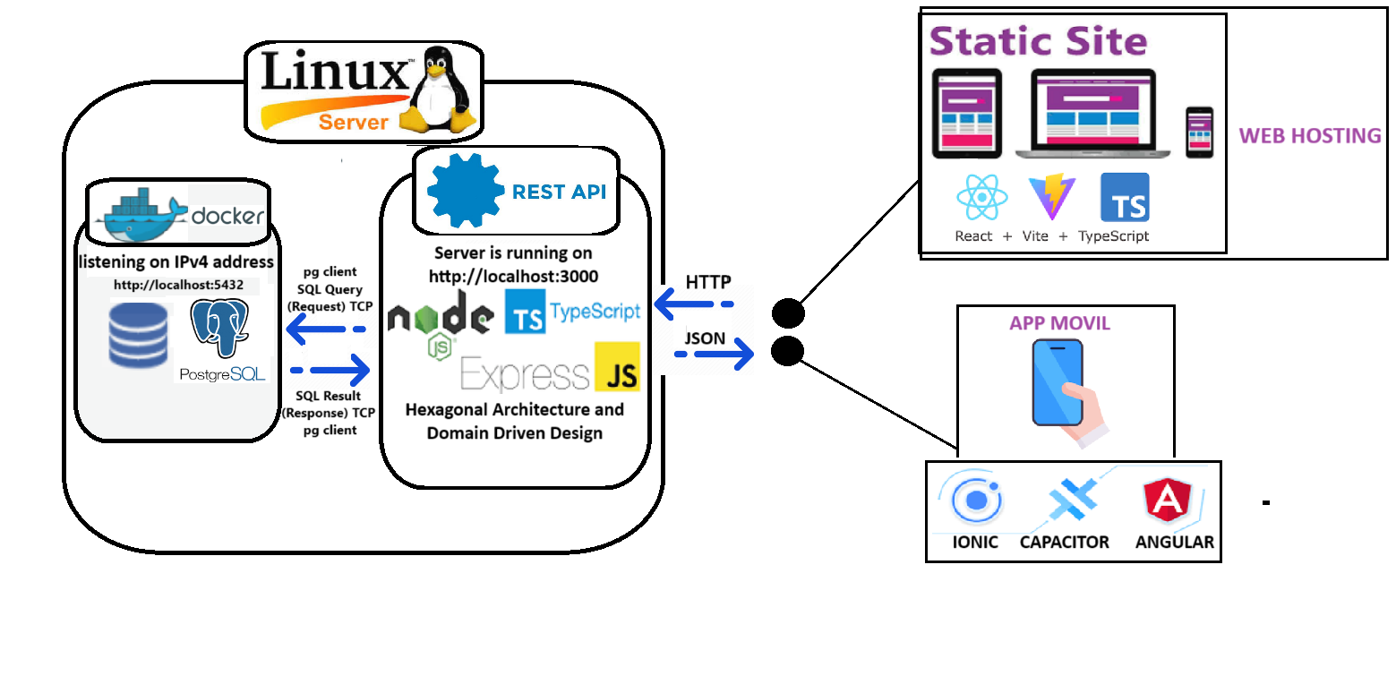
Arquitectura

Slide 27
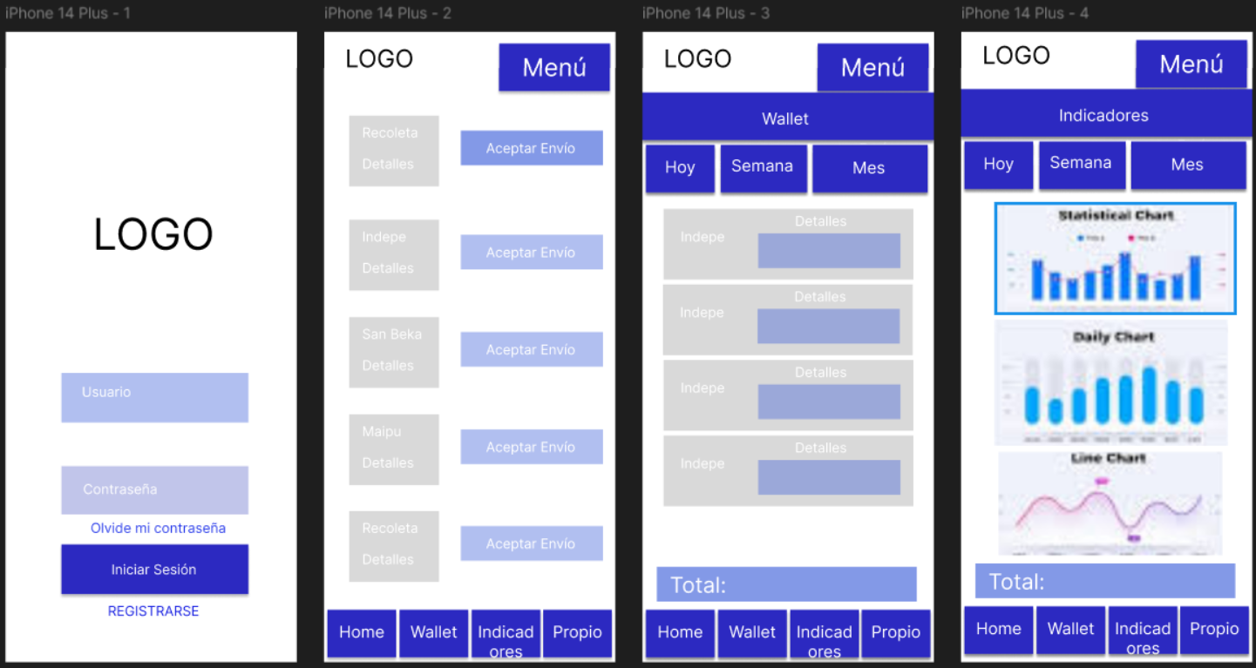
Phone mockup

Slide 28
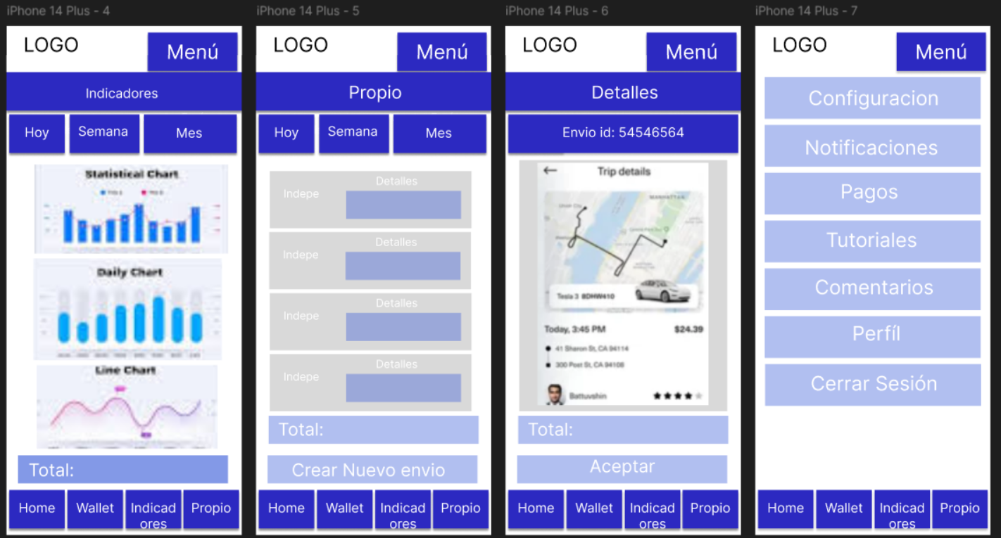
Phone mockup

Slide 29
¿Qué nos diferencia? Conectamos pymes con motoristas en la Región Metropolitana para envíos de documentos rápidos y eficientes. Nuestro modelo permite a los motoristas generar sus propios envíos, obtener comisiones y promover su autonomía.
Ofrecemos una solución accesible y flexible que optimiza costos, facilita el transporte de documentos y fomenta un ecosistema colaborativo que impulsa el crecimiento de pymes y motoristas por igual.

Slide 30


Documentación disponible en repositorio
ACTA DE CONSTITUCIÓN
ANÁLISIS DEL CASO
INFORME KPIS
REQUERIMIENTOS
HISTORIAS DE USUARIO
PRESUPUESTO
MATRIZ DE RIESGOS
SQUAD DE RESPONSABILIDADES
ESTADO DE AVANCE FASE 2 - EVIDENCIAS
DOCUMENTACIÓN API-REST

Slide 31
Presentación del Software

Slide 32
Preguntas

Slide 33

RUN-APP
By 999 Solutions
¡Gracias!

